Slide 1
Откуда берутся нитки?
Автор:
воспитатель подготовительной группы
МБДОУ ДС №19 «Алёнушка»
с. Шепси, Туапсинского района, Краснодарского края
Кишишьян О.А.

Slide 2
Каждый очень хочет знать:
Из чего нам нитки брать…
Может с дерева сорвать?
Или в озере поймать?
К небу глазки подниму,
Может ниточку найду…
Нет ни в небе, ни в воде,
Ни на дереве, нигде!
Как же хочется понять
Из чего нам нитки брать!

Slide 3
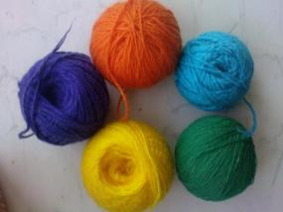
У верблюда и барашки очень тёплые рубашки. Мы им шёрстку состригаем, шерсть для ниток добываем. И для Саши и Наташи свяжем тёплые гамаши. Шерстяные варежки, свитерок для Варюшки.

Slide 4
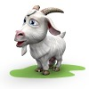
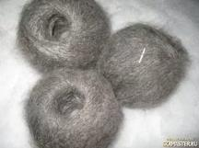
Что за облако такое? Белое, пушистое. На земле лежит не тает, Словно волокнистое. Это не облако, дружок Это кроличий пушок. Нынче кролик и коза пухом поделились, Чтоб из него у нас с тобой нитки получились. Нитки будут новые, тёплые, пуховые!

Slide 5
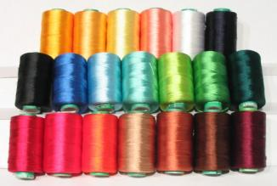
Гусеница-шелкопряд По тутовнику ползет, Она — листочков пленница: Грызет их, и грызет. Старается, работает И отдыха не знает Паутинку выпускает, в коконы мотает. Люди эти коконы аккуратно собирают И шёлковые нитки из них добывают.

Slide 6
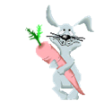
Пройдя такие приключения, Мы узнали о нитках Животного происхождения.
Давайте повторим:
Из шерсти и шерстяные нитки
Из пуха и пуховые нитки
Из коконов шёлковые нитки

Slide 7
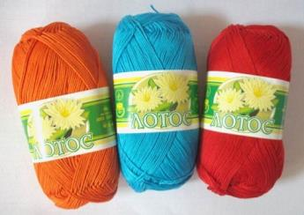
Эта пушистая белая вата
В поле росла, дорогие ребята.
Вот показались из тёплой земли
Первые всходы – мы их берегли.
Выйдя из тёплого тихого плена,
Вырос хлопчатник почти по колено.
Светом и влагой земли напоён,
Начал выбрасывать веточки он.
Каждый на солнышке жарком блистал,
Каждый коробочкой беленькой стал.
Время проходит — не медлит оно.
Смотришь, в коробочках ваты полно.
Значит, пора наступила для сбора!
Это мы делаем дружно и скоро.

Slide 8
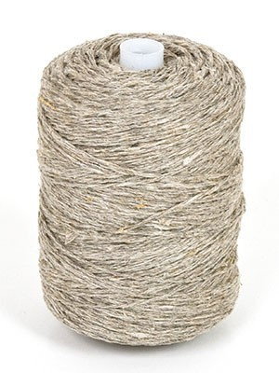
Лён, лён, ленок, Голубой цветок! Тебя сеют, тебя жнут, Тебя сушат, тебя мнут, Треплют, чешут и прядут, Коврики ручные шьют.

Slide 9
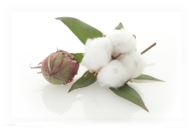
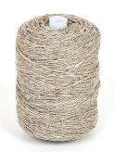
А это были нитки растительного происхождения.
Давайте повторим:
Из хлопковые нитки
Изо льняные нитки

Slide 10
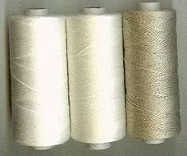
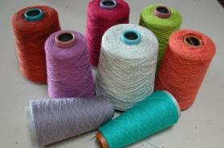
А ещё искусственные нитки бывают Искусственный шёлк и капрон называются. Их из древесины и нефти добывают.

Slide 11
Спасибо за внимание!

